Slide 1
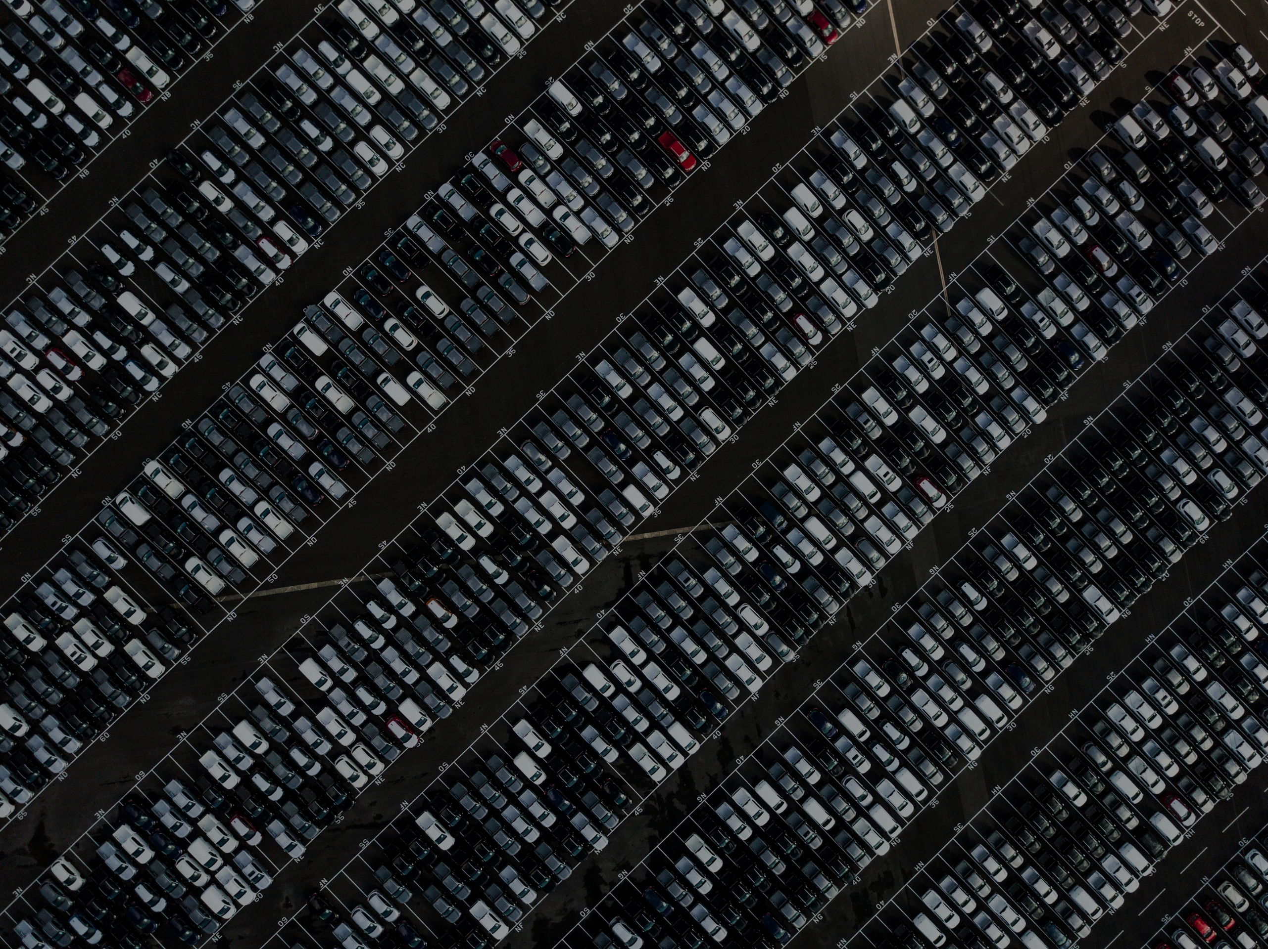
СВІТОВІ МАРКИ АВТОМОБІЛІВ
28.02.2024

Slide 2
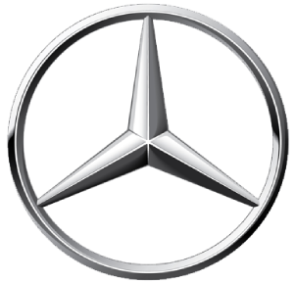
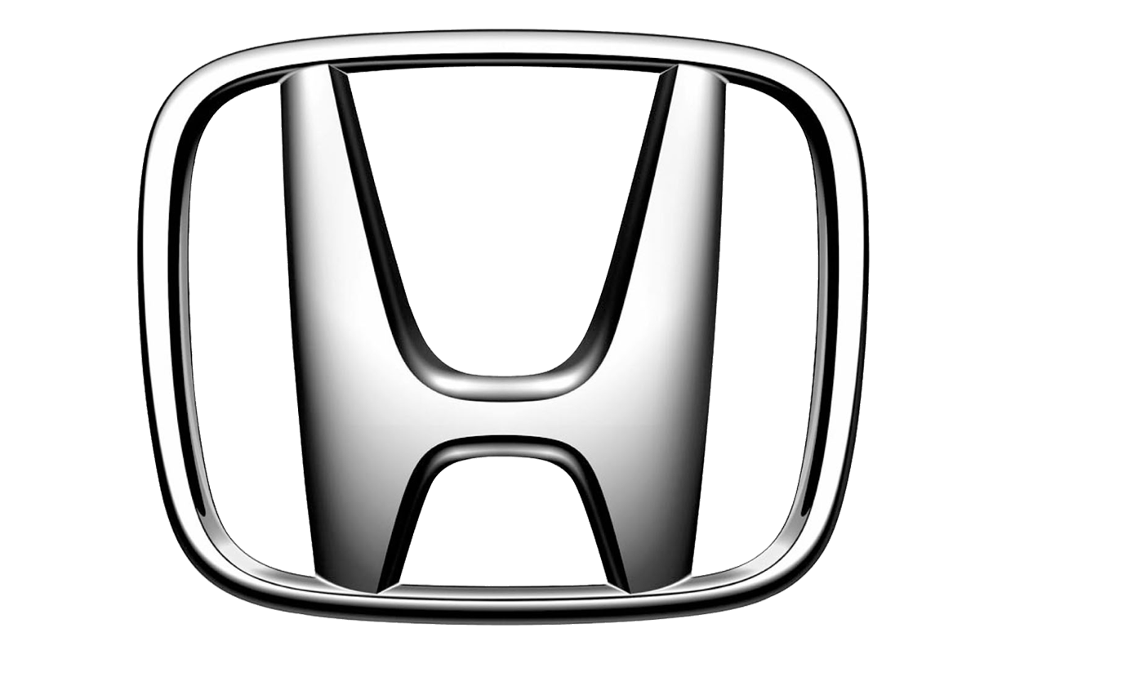
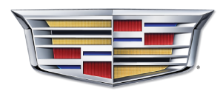

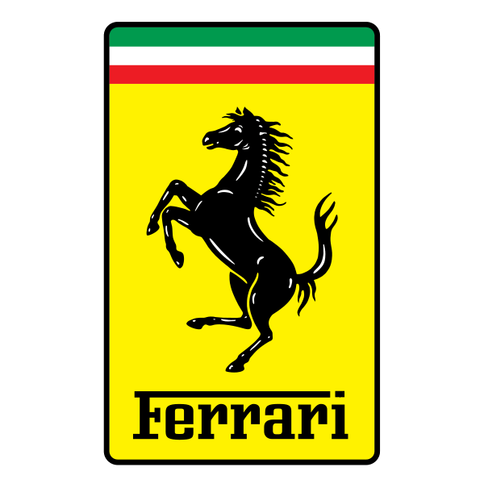

МАРКИ АВТОМОБІЛІВ
GERMANY
USA
JAPAN
ITALY
UK
SWEDEN

Slide 3
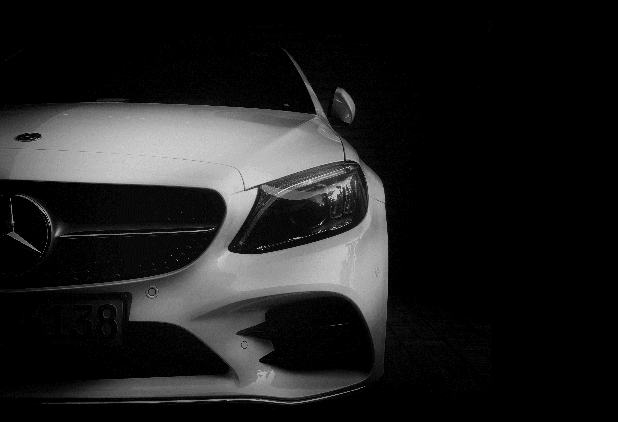
GERMANY
MERCEDES - BENZ
це німецька автомобільна компанія, яка відома своїми високоякісними автомобілями преміум-класу. Компанія була заснована у 1926 році шляхом об'єднання двох підприємств: benz & cie. Та daimler-motoren-gesellschaft. Це стало важливим етапом у розвитку автомобільної індустрії та відкрило шлях для виробництва низки іконічних моделей. Компанія відома розмаїтістю модельного ряду, який включає седани, купе, кросовери, кабріолети, лімузини і спортивні автомобілі. Вони славляться не лише своєю елегантністю, але і передовими технологіями, інноваційним дизайном та високим рівнем комфорту.

Slide 4
МАРКИ АВТОМОБІЛІВ
GERMANY
USA
JAPAN
ITALY
UK
SWEDEN

Slide 5
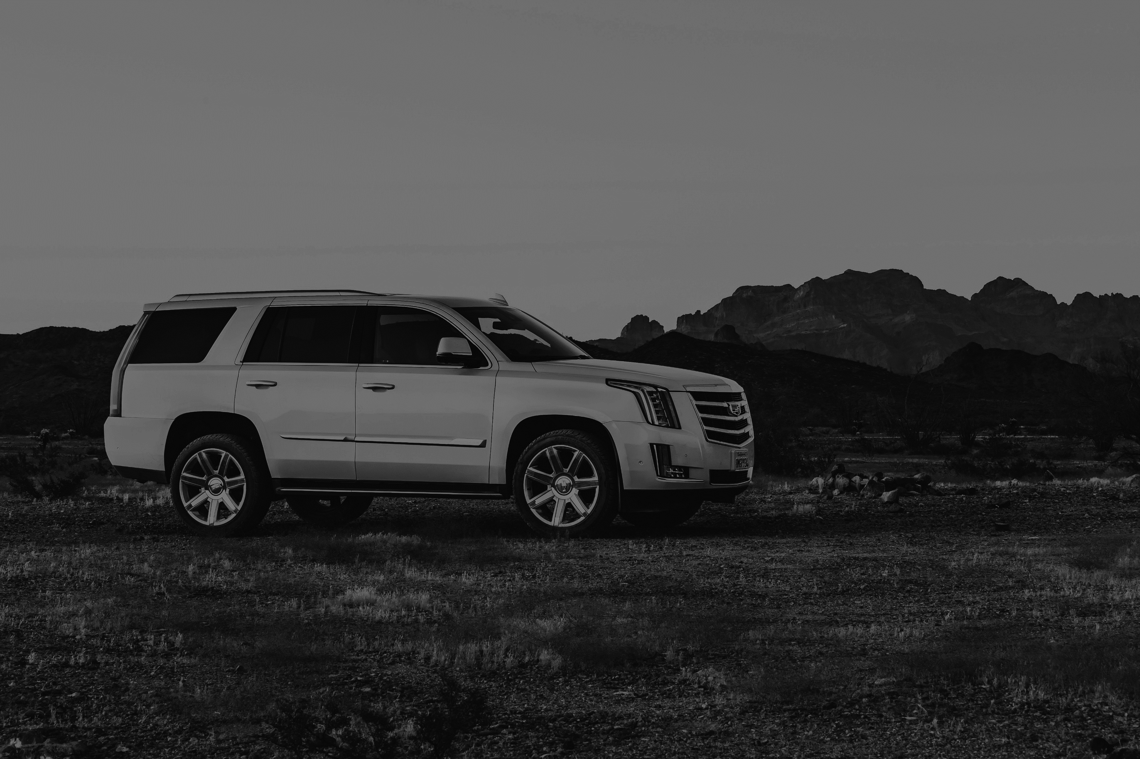

USA
CADILLAC
це американська автомобільна компанія, що входить до складу general motors (GM). Вона відома своїми розкішними та високоякісними автомобілями, які часто асоціюються з елегантністю, комфортом і високою технологічністю. Компанія cadillac була заснована в 1902 році генрі ліландом. З того часу cadillac випускає широкий спектр автомобілів, включаючи седани, купе, кросовери та SUV. Компанія активно працює над впровадженням передових технологій у свої автомобілі, таких як системи безпеки та підтримки водія, а також ефективних двигунів. Також компанія cadillac зосереджується на розвитку електричних автомобілів, щоб відповідати вимогам сучасного ринку та екологічних стандартів

Slide 6
МАРКИ АВТОМОБІЛІВ
GERMANY
USA
JAPAN
ITALY
UK
SWEDEN

Slide 7

JAPAN
HONDA
це японська автомобільна та мотоциклетна компанія, що займає провідні позиції у світовій автомобільній індустрії. Заснована в 1946 році Сьіхіро Хондо та Такео Фудзісаво, компанія почала як виробник мотоциклів. Першим автомобілем був випущений в 1963 році — Honda T360. З часом Honda стала відома своїми інноваціями в галузі технологій, включаючи революційну систему управління клапанами VTEC, систему безпеки Honda Sensing, а також впровадження ефективних гібридних та електричних технологій у свої автомобілі. Сьогодні Honda випускає широкий спектр автомобілів, включаючи седани, купе, хетчбеки, кросовери, електричні автомобілі та мотоцикли.

Slide 8
МАРКИ АВТОМОБІЛІВ
GERMANY
USA
JAPAN
ITALY
UK
SWEDEN

Slide 9
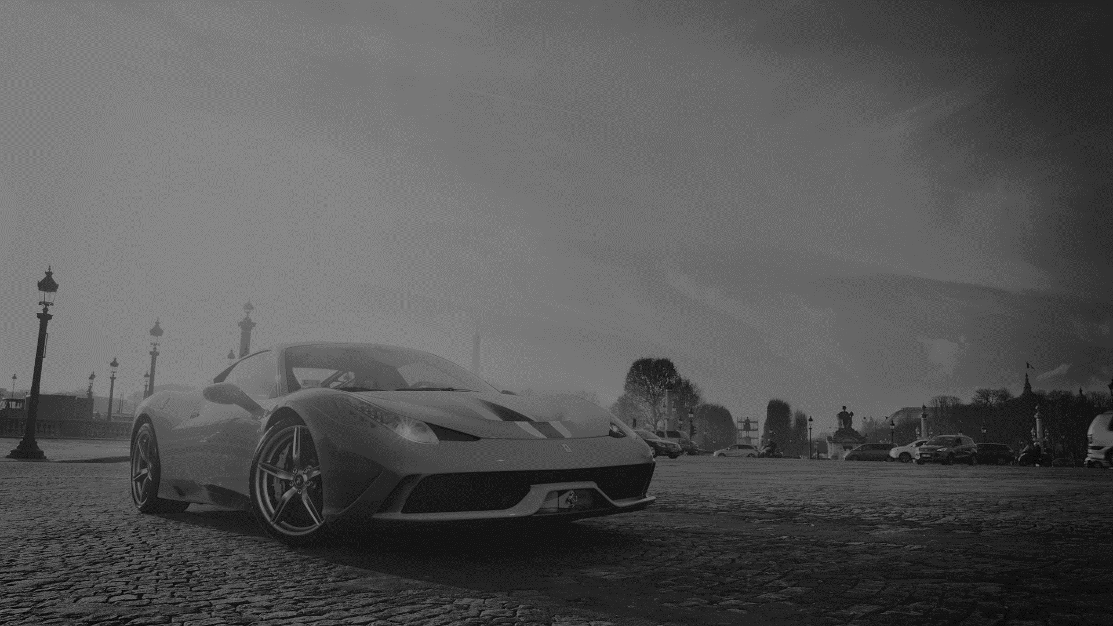
ITALY
FERRARI
це італійська автомобільна компанія, яка виробляє високопродуктивні спортивні автомобілі та гоночні машини. Заснована у 1939 році Енцо Феррарі, компанія спеціалізується на створенні елітних автомобілів, які відомі своєю винятковою динамікою, розкішшю та потужністю. Перші автомобілі Ferrari були випущені в 1947 році, і вже тоді вони здобули велику популярність серед автогонщиків та колекціонерів. Бренд Ferrari став синонімом престижу, ексклюзивності та вишуканості. Компанія випускає широкий спектр моделей, включаючи купе, кабріолети та спортивні автомобілі, такі як легендарні моделі Ferrari 250 GTO, Ferrari F40, Ferrari Enzo та Ferrari LaFerrari. Поза виробництвом шикарних автомобілів для широкої аудиторії, Ferrari активно залучена до автоспорту

Slide 10
МАРКИ АВТОМОБІЛІВ
GERMANY
USA
JAPAN
ITALY
UK
SWEDEN

Slide 11
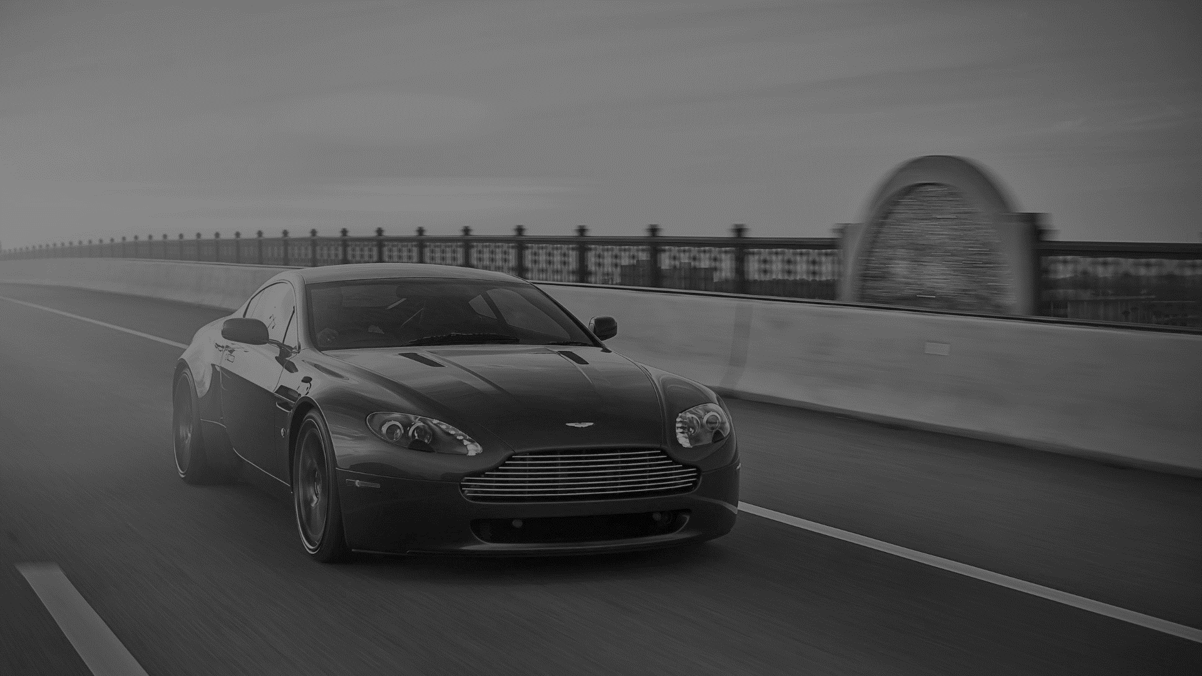
UK
ASTON MARTIN
це британський виробник розкішних спортивних автомобілів, який відомий своїми елегантними дизайном і високою швидкістю. Компанія була заснована в 1913 році Лайонелем Мартіном і Робертом Бемфордом, і отримала своє ім'я від змішання прізвищ їхніх засновників. Aston Martin виробляє широкий спектр автомобілів, включаючи купе, кабріолети та спортивні автомобілі. Вони відомі своїми ексклюзивними інтер'єрами, розкішшю та вражаючими технічними характеристиками .Поза виробництвом цивільних автомобілів, Aston Martin також бере участь у автоспорті, зокрема у чемпіонаті World Endurance Championship (WEC) та у 24-годинній гонці Ле-Мана.

Slide 12
МАРКИ АВТОМОБІЛІВ
GERMANY
USA
JAPAN
ITALY
UK
SWEDEN

Slide 13
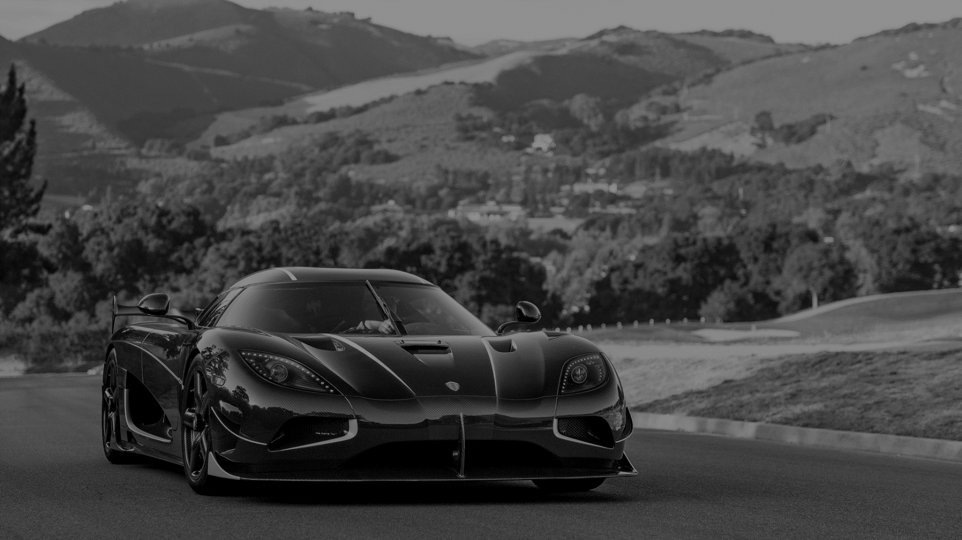
SWEDEN
KOENIGSEGG
це шведський виробник гіперавтомобілів, відомий своєю ексклюзивністю, високою продуктивністю та інноваціями в автомобільній технології. Компанія була заснована в 1994 році Крістіаном фон Коенігсеггом у місті Ангельхольм, Швеція. Автомобілі Koenigsegg славляться своєю неймовірною швидкістю та потужністю, а також передовими технологіями, включаючи унікальні системи турбонаддуву, карбонові конструкції та інші інженерні рішення. Деякі з найвідоміших моделей включають Koenigsegg Agera, Koenigsegg Jesko, Koenigsegg Regera та найшвидший серійний автомобіль у світі, Koenigsegg Jesko Absolut. Компанія постійно працює над розвитком нових технологій і вдосконаленням своїх автомобілів. Вони є предметом прагнення для колекціонерів та ентузіастів автомобільної індустрії з усього світу.

Slide 14
МАРКИ АВТОМОБІЛІВ
GERMANY
USA
JAPAN
ITALY
UK
SWEDEN

Slide 15
GERMANY
USA
JAPAN
МАРКИ АВТОМОБІЛІВ
ДЯКУЮ
ЗА УВАГУ!
Підготував:
Студент групи УП-21
Кісіль Н.А.
28.02.2024
ITALY
UK
SWEDEN

